Slide 1
O ΓΛΑΡΟΣ
Α. ΤΣΕΧΩΦ

Slide 2
Α. ΤΣΕΧΟΦ
Ο ΓΛΑΡΟΣ
ΠΟΙΗΤΙΚΟΣ- ΨΥΧΟΛΟΓΙΚΟΣ ΡΕΑΛΙΣΜΟΣ ΕΡΓΩΝ ΤΣΕΧΩΦ
ΣΧΕΣΗ ΕΡΓΩΝ ΤΟΥ ΜΕ ΔΙΑΦΟΡΑ ΑΙΣΘΗΤΙΚΑ ΡΕΥΜΑΤΑ
ΘΕΑΤΡΙΚΑ ΤΟΥ ΕΡΓΑ
Ο ΓΛΑΡΟΣ ΣΕ 4 ΠΡΑΞΕΙΣ: 1895, ΠΑΡΑΣΤΑΣΕΙΣ 1896, 1898
ΣΚΗΝΟΘΕΣΙΕΣ 20ού ΑΙΩΝΑ
ΠΡΩΤΗ ΔΗΜΟΣΙΕΥΣΗ ΚΑΙ ΠΑΡΑΣΤΑΣΗ ΕΡΓΟΥ ΣΤΗΝ ΕΛΛΑΔΑ
ΠΟΡΕΙΑ ΠΡΟΣ ΕΝΑ ΝΕΟ ΕΙΔΟΣ ΘΕΑΤΡΟΥ: ΜΟΝΟΠΡΑΚΤΟ ΤΑΤΙΑΝΑ ΡΕΠΙΝΑ (1889) ΩΣ ΣΥΝΕΧΕΙΑ ΟΜΟΤΙΤΛΟΥ ΕΡΓΟΥ ΤΟΥ ΕΚΔΟΤΗ ΣΟΥΒΟΡΙΝ
ΥΠΟΘΕΣΗ ΕΡΓΟΥ- ΚΥΡΙΟΙ ΗΡΩΕΣ (4) ΚΑΙ ΟΙ ΥΠΟΛΟΙΠΟΙ (5)
ΚΟΙΝΑ ΣΤΟΙΧΕΙΑ ΜΕ ΤΡΕΙΣ ΑΔΕΛΦΕΣ (1900) ΒΥΣΣΙΝΟΚΗΠΟ (1903)
ΤΟ ΠΙΟ ΑΥΤΟΒΙΟΓΡΑΦΙΚΟ ΚΑΙ ΛΟΓΟΤΕΧΝΙΚΟ ΕΡΓΟ ΤΟΥ. ΠΥΚΝΟ ΔΙΚΤΥΟ ΛΟΓΟΤΕΧΝΙΚΩΝ ΑΝΑΦΟΡΩΝ ΠΟΥ ΔΗΜΙΟΥΡΓΟΥΝ ΕΝ ΤΕΡΑΣΤΙΟ ΔΙΑΚΕΙΜΕΝΟ. ΕΡΓΟ ΜΕΤΑ-ΕΡΓΟ.

Slide 3
Ο ΓΛΑΡΟΣ
ΧΑΡΑΚΤΗΡΙΣΤΙΚΑ ΕΡΓΟΥ ΚΑΙ ΕΦΑΡΜΟΦΗ Ή ΑΝΑΙΡΕΣΗ ΚΑΝΟΝΩΝ ΠΑΡΑΔΟΣΙΑΚΟΥ ΘΕΑΤΡΟΥ π. χ. ΣΥΜΜΕΤΡΙΑ, ΕΞΕΛΙΞΗ ΠΛΟΚΗΣ, ΣΚΗΝΙΚΟΙ ΧΩΡΟΙ, ΣΚΗΝΙΚΗ ΠΑΡΟΥΣΙΑ ΗΡΩΩΝ, ΣΥΣΤΗΜΑ ΠΛΗΡΟΦΟΡΗΣΗΣ
ΔΟΜΗ ΕΠΑΝΑΛΗΨΗΣ ΚΑΙ ΣΚΗΝΙΚΕΣ Ή ΕΞΩΣΚΗΝΙΚΕΣ ΕΞΕΛΙΞΕΙΣ
ΘΕΜΑ- ΘΕΜΑΤΙΚΟΣ ΑΞΟΝΑΣ ΚΑΙ ΚΥΡΙΑ ΜΟΤΙΒΑ
ΕΙΔΟΛΟΓΙΚΟΣ ΧΑΡΑΚΤΗΡΙΣΜΟΣ. ΚΩΜΩΔΙΑ. ΔΙΑΠΛΟΚΗ ΣΤΟΙΧΕΙΩΝ ΚΑΙ ΑΜΦΙΛΕΓΟΜΕΝΕΣ ΚΑΤΑΣΤΑΣΕΙΣ.
ΠΛΗΡΟΦΟΡΗΣΗ ΚΑΙ ΠΙΟ ΕΚΤΕΤΑΜΕΝΟΙ ΛΟΓΟΙ
ΠΑΛΙΑ ΔΡΑΜΑΤΟΥΡΓΙΑ ΚΡΙΣΗΣ ΚΑΙ ΣΥΓΚΡΟΥΣΕΩΝ
ΤΡΑΓΩΔΙΑ ΤΡΕΠΛΙΕΦ. ΠΟΡΕΙΑ ΤΟΥ.
ΠΟΡΕΙΑ ΔΡΑΣΗΣ ΣΕ ΑΝΤΙΘΕΣΗ ΜΕ ΕΡΓΑ ΙΨΕΝ
ΧΑΡΑΚΤΗΡΙΣΤΙΚΑ ΣΥΓΚΡΟΥΣΕΩΝ ΚΑΙ ΛΟΓΙΚΗ ΤΟΥΣ. ΚΥΡΙΕΣ ΣΥΓΚΡΟΥΣΕΙΣ ΚΑΙ ΑΠΟΤΕΛΕΣΜΑ ΤΟΥΣ: ΕΥΘΡΑΣΤΗ ΙΣΟΡΡΟΠΙΑ.

Slide 4
Ο ΓΛΑΡΟΣ
ΑΡΧΗ ΑΝΤΙΘΕΣΗΣ ΚΑΙ ΚΥΜΑΤΙΣΜΟΥ
ΡΥΘΜΟΣ ΚΑΙ ΕΝΤΑΣΗ ΔΡΑΣΗΣ. ΚΥΡΙΟΙ ΠΑΡΑΓΟΝΤΕΣ ΠΟΥ ΤΙΣ ΚΑΘΟΡΙΖΟΥΝ. π. χ. ΑΝΑΧΩΡΗΣΕΙΣ- ΑΦΙΞΕΙΣ.
ΛΟΓΟΙ- ΔΙΑΛΟΓΟΙ ΚΑΙ ΔΡΑΣΕΙΣ ΕΝΤΟΝΕΣ Ή ΣΙΩΠΗΛΕΣ, ΦΕΥΓΑΛΕΕΣ
ΟΠΤΙΚΗ ΗΡΩΩΝ ΚΥΡΙΑΡΧΗ. ΣΗΜΑΝΤΙΚΟΤΕΡΟΣ Ο ΛΟΓΟΣ ΑΠΟ ΤΙΣ ΠΡΑΞΕΙΣ (ΚΑΙ ΣΥΜΒΟΛΙΚΕΣ). ΧΑΡΑΚΤΗΡΙΣΜΟΣ ΤΟΥΣ.
ΔΡΑΜΑΤΟΥΡΓΙΑ ΤΣΕΧΟΦ: ΣΥΝΟΛΟ ΓΛΩΣΣΙΚΩΝ, ΠΑΡΑΓΛΩΣΣΙΚΩΝ, ΟΠΤΙΚΩΝ, ΑΚΟΥΣΤΙΚΩΝ ΚΑΙ ΑΛΛΩΝ ΣΗΜΕΙΩΝ. π. χ. ΧΡΩΜΑΤΑ- ΑΝΤΙΚΕΙΜΕΝΑ- ΣΙΩΠΕΣ- ΣΩΜΑΤΑ.
4 ΤΡΙΑΔΕΣ ΗΡΩΩΝ ΜΕ ΣΥΓΚΡΟΥΟΜΕΝΑ ΣΥΝΑΙΣΘΗΜΑΤΑ.
ΖΕΥΓΑΡΙΑ ΚΑΙ ΜΟΝΑΞΙΑ ΗΡΩΩΝ. ΑΝΤΙΚΕΙΜΕΝΟ ΕΡΩΤΙΚΟΥ ΠΟΘΟΥ.
ΣΤΙΓΜΕΣ ΚΡΙΣΗΣ ΚΑΙ ΑΠΡΟΣΔΟΚΗΤΑ ΓΕΓΟΝΟΤΑ ΣΕ ΚΑΘΕ ΠΡΑΞΗ
ΧΑΡΑΚΤΗΡΙΣΤΙΚΑ ΛΟΓΟΥ ΗΡΩΩΝ. ΦΑΝΕΡΟ- ΚΡΥΦΟ ΝΟΗΜΑ.

Slide 5
Ο ΓΛΑΡΟΣ
ΕΠΙΔΕΞΙΟΤΗΤΑ ΠΑΡΑΠΟΜΠΩΝ, ΑΛΛΗΓΟΡΙΚΟΙ ΥΠΑΙΝΙΓΜΟΙ ΚΑΙ ΠΡΟΣΛΗΠΤΙΚΗ ΔΥΝΑΜΗ ΘΕΑΤΩΝ
ΗΧΩ ΚΑΙ ΕΙΡΩΝΕΙΑ ΛΟΓΟΥ. ΣΗΜΑΣΙΑ ΠΑΥΣΕΩΝ.
ΓΝΩΣΗ ΑΠΟ ΣΥΓΓΡΑΦΕΑ ΜΗΧΑΝΙΣΜΩΝ ΕΠΑΝΕΓΓΡΑΦΗΣ ΚΕΙΜΕΝΩΝ ΣΕ ΜΙΑ ΝΕΑ ΣΥΝΘΕΣΗ
ΟΧΙ ΜΙΜΗΣΗ ΤΗΣ ΖΩΗΣ ΚΑΙ ΡΕΑΛΙΣΤΙΚΗΣ ΣΥΝΟΜΙΛΙΑΣ
ΔΙΑΤΗΡΗΣΗ ΑΠΟΣΤΑΣΗΣ, ΔΙΑΦΟΡΑΣ ΕΙΡΩΝΙΚΗΣ Ή ΑΙΝΙΓΜΑΤΙΚΗΣ ΣΕ ΣΧΕΣΗ ΜΕ ΠΡΟΤΥΠΟ. ΣΚΟΠΙΜΟΤΗΤΑ ΠΑΝΤΩΝ.
ΑΝΑΔΕΙΞΗ ΠΑΡΑΔΕΙΓΜΑΤΩΝ ΑΝΩΤΕΡΩ ΣΤΟΙΧΕΙΩΝ
ΔΙΑΦΟΡΕΤΙΚΕΣ ΑΝΤΙΛΗΨΕΙΣ ΓΙΑ ΤΗΝ ΤΕΧΝΗ

Slide 6
Ο ΓΛΑΡΟΣ
ΕΡΓΑΚΙ ΤΡΕΠΛΙΕΦ: ΑΠΟΤΙΜΗΣΗ ΤΟΥ. ΕΚΦΡΑΣΗ ΕΙΡΩΝΕΙΑΣ ΣΥΓΓΡΑΦΕΑ Ή ΣΟΒΑΡΗ ΑΠΟΠΕΙΡΑ ΕΥΡΕΣΗΣ ΝΕΑΣ ΜΟΡΦΗΣ ΤΕΧΝΗΣ. Ο ΤΡΕΠΛΙΕΦ ΑΝΤΙΚΕΙΜΕΝΟ ΕΙΡΩΝΕΙΑΣ.
ΑΝΑΖΗΤΗΣΗ ΕΥΤΥΧΙΑΣ ΚΑΛΛΙΤΕΧΝΩΝ ΕΡΓΟΥ. ΤΕΧΝΗ ΚΑΙ ΖΩΗ.
ΙΔΙΑΙΤΕΡΗ ΣΧΕΣΗ ΕΡΓΟΥ ΜΕ ΑΜΛΕΤ ΣΑΙΞΠΗΡ. ΣΗΜΑΝΤΙΚΟ ΣΤΟΙΧΕΙΟ ΠΕΡΑ ΑΠΟ ΣΑΦΕΙΣ ΑΝΑΦΟΡΕΣ ΣΕ ΕΡΓΟ. ΤΑΥΤΙΣΗ ΗΡΩΩΝ ΔΥΟ ΕΡΓΩΝ: ΓΕΡΤΡΟΥΔΗ- ΑΡΚΑΝΤΙΝΑ, ΚΛΑΥΔΙΟΣ- ΤΡΙΓΚΟΡΙΝ, ΑΜΛΕΤ- ΤΡΕΠΛΙΕΦ, ΟΦΗΛΙΑ- ΝΙΝΑ (ΚΑΙ ΜΑΣΑ), ΠΟΛΩΝΙΟΣ- ΣΑΜΡΑΕΦ. ΠΑΡΩΔΙΑ ΑΜΛΕΤ. ΑΝΑΛΟΓΙΕΣ. ΣΤΟΧΟΣ ΘΕΑΤΡΙΚΗΣ ΠΑΡΑΣΤΑΣΗΣ ΤΡΕΠΛΙΕΦ ΚΑΙ ΑΠΟΤΕΛΕΣΜΑΤΑ. Η ΕΚΔΙΚΗΣΗ ΓΙΝΕΤΑΙ ΦΑΡΣΑ.
ΤΣΕΧΟΦ ΚΑΙ ΙΨΕΝ. ΤΙΤΛΟΣ ΤΣΕΧΟΦΙΚΟΥ ΕΡΓΟΥ ΚΑΙ ΑΓΡΙΟΠΑΠΙΑ.
ΕΠΙΔΡΑΣΗ ΜΩΠΑΣΣΑΝ. ΑΠΟΣΠΑΣΜΑ «ΠΑΝΩ ΣΤΟ ΝΕΡΟ» ΚΑΙ ΣΧΟΛΙΑΣΜΟΣ ΤΟΥ. ΑΡΧΙΚΗ ΦΡΑΣΗ ΜΑΣΑ ΑΠΟ ΦΙΛΑΡΑΚΟ ΓΑΛΛΟΥ. ΣΥΜΒΟΛΙΣΜΟΣ ΡΟΥΧΩΝ ΔΥΟ ΝΕΑΡΩΝ ΓΥΝΑΙΚΩΝ.

Slide 7
Ο ΓΛΑΡΟΣ
ΧΩΡΟΣ ΑΛΛΟΤΕ ΡΕΑΛΙΣΤΙΚΟΣ ΚΑΙ ΑΛΛΟΤΕ ΣΥΜΒΟΛΙΚΟΣ. ΔΙΑΔΙΚΑΣΙΑ ΕΣΩΤΕΡΙΚΟΠΟΙΗΣΗΣ ΧΩΡΩΝ ΚΑΙ ΠΕΡΙΧΑΡΑΚΩΣΗΣ ΗΡΩΩΝ. ΣΥΝΔΕΣΗ ΣΚΗΝΙΚΟΥ ΧΩΡΟΥ- ΦΥΣΗΣ ΚΑΙ ΤΕΧΝΗΣ. ΧΩΡΟΣ ΚΑΙ ΑΤΟΜΙΚΗ ΑΝΑΠΤΥΞΗ.
ΠΡΑΓΜΑΤΙΚΟΤΗΤΑ ΚΑΙ ΜΕΤΑΦΟΡΑ ΛΙΜΝΗΣ ΚΑΙ ΝΕΡΟΥ. ΠΑΡΟΥΣΙΑ ΚΑΙ ΣΥΜΒΟΛΙΣΜΟΣ ΝΕΡΟΥ.
ΠΑΡΟΥΣΙΑ ΓΛΑΡΟΥ ΚΑΙ ΑΝΑΦΟΡΕΣ Σ’ ΑΥΤΟΝ. ΤΡΙΑ ΚΥΡΙΑ ΠΡΟΣΩΠΑ ΠΟΥ ΣΧΕΤΙΖΟΝΤΑΙ Μ’ ΑΥΤΟΝ.
ΜΕΤΑΦΟΡΑ ΚΑΙ ΣΥΜΒΟΛΙΣΜΟΣ ΓΛΑΡΟΥ. ΚΥΡΙΑ ΠΡΟΣΩΠΑ- ΣΠΕΡΜΑΤΙΚΟ ΔΙΗΓΗΜΑ ΤΡΙΓΚΟΡΙΝ ΚΑΙ ΤΟ ΙΔΙΟ ΤΟ ΕΡΓΟ.
ΚΟΙΝΟΤΟΠΗ ΠΑΡΟΜΟΙΩΣΗ ΝΙΝΑΣ ΚΑΙ ΑΠΟΓΥΜΝΩΣΗ ΣΥΜΒΟΛΙΚΟΥ ΕΥΡΗΜΑΤΟΣ. ΕΝΝΟΙΟΛΟΓΙΚΗ ΜΕΤΑΒΙΒΑΣΗ Ή ΕΚΚΡΕΜΟΤΗΤΑ ΠΟΥΛΙΟΥ.
ΓΛΑΡΟΣ ΩΣ ΖΩΝΤΑΝΗ ΜΕΤΑΦΟΡΑ ΑΣΤΑΜΑΤΗΤΗΣ ΑΝΑΖΗΤΗΣΗΣ ΝΟΗΜΑΤΟΣ.

Slide 8
Ο ΓΛΑΡΟΣ
ΑΙΝΙΓΜΑΤΙΚΟ ΠΑΙΧΝΙΔΙ. ΑΜΦΙΣΗΜΙΑ. ΣΥΝΑΙΣΘΗΜΑ ΕΝΟΧΗΣ ΚΑΙ ΑΔΥΝΑΜΙΑ ΤΟΥ ΚΑΘΕ ΚΑΛΛΙΤΕΧΝΗ. ΤΕΛΙΚΟ ΕΡΩΤΗΜΑ ΓΙΑ ΤΕΧΝΗ ΜΕΣΩ ΤΟΥ ΓΛΑΡΟΥ.
ΔΙΤΤΟ ΤΕΛΟΣ: ΣΩΤΗΡΙΑ ΝΙΝΑΣ ΚΑΙ ΘΑΝΑΤΟΣ ΤΡΕΠΛΙΕΦ
ΠΟΡΕΙΑ ΗΡΩΑ ΠΡΟΣ ΤΟΝ ΘΑΝΑΤΟ ΚΑΙ ΕΥΘΥΝΗ ΥΠΟΛΟΙΠΩΝ
ΠΕΡΙΠΤΩΣΗ ΝΙΝΑΣ
ΤΡΑΓΙΚΗ ΕΙΡΩΝΕΙΑ ΚΑΙ ΕΚΚΡΕΜΟΤΗΤΑ
ΑΠΟΥΣΙΑ ΤΕΛΙΚΩΝ ΑΝΤΙΔΡΑΣΕΩΝ
ΓΕΝΙΚΕΣ ΔΙΑΠΙΣΤΩΣΕΙΣ ΓΙΑ ΤΟ ΕΡΓΟ, ΤΗΝ ΕΥΤΥΧΙΑ, ΤΟΝ ΕΡΩΤΑ, ΤΗΝ ΑΓΑΠΗ, ΤΗΝ ΑΝΑΖΗΤΗΣΗ ΝΟΗΜΑΤΟΣ, ΤΗΝ ΤΙΜΩΡΙΑ ΚΑΙ ΤΟΝ ΘΑΝΑΤΟ
ΕΡΩΤΗΜΑΤΑ ΣΕ ΣΥΝΕΙΔΗΣΗ ΘΕΑΤΩΝ

Slide 9
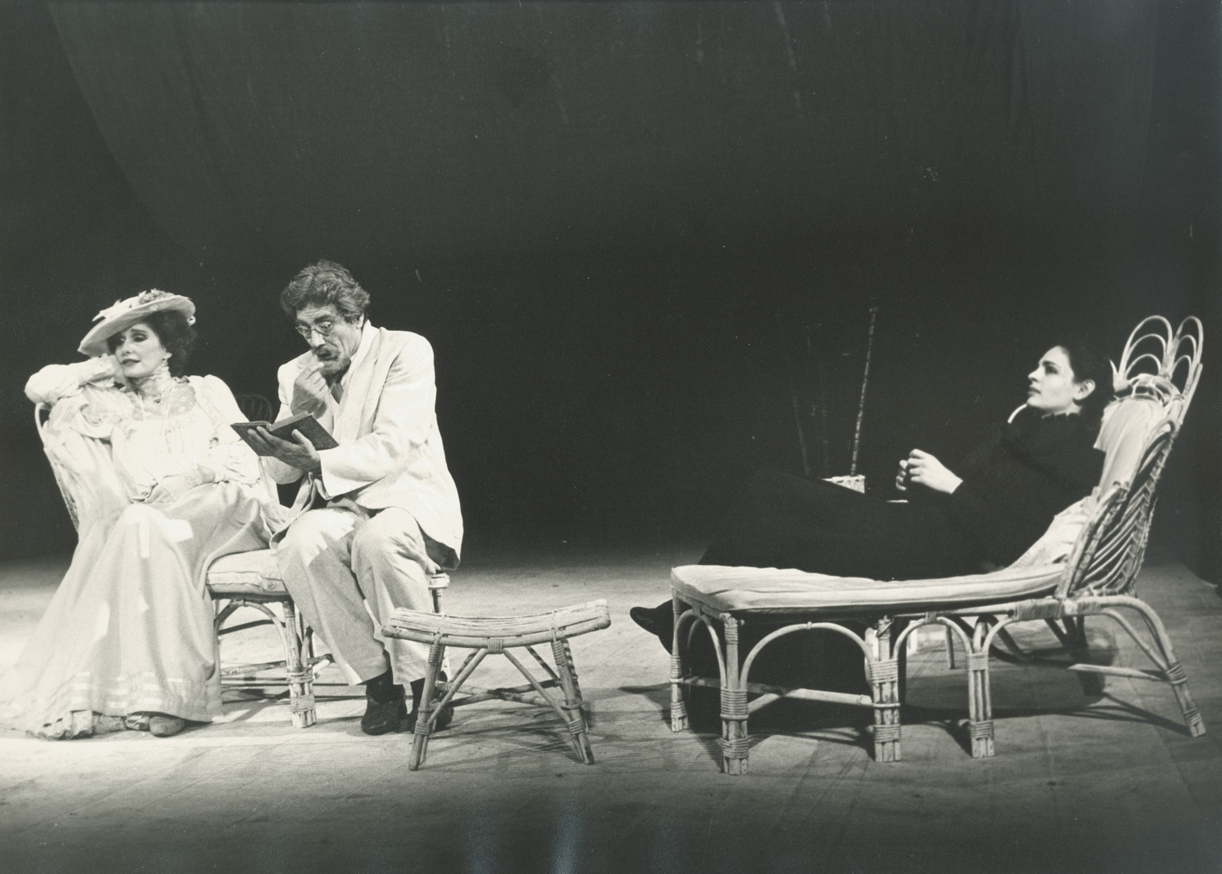
EΘΝΙΚΟ ΘΕΑΤΡΟ- 1988, ΣΚΗΝ. ΖΥΛ ΝΤΑΣΣΕΝ, ΣΚΗΝΟΓΡ. Δ. ΦΩΤΟΠΟΥΛΟΣ, ΤΡΙΓΚΟΡΙΝ: Γ. ΜΙΧΑΛΑΚΟΠΟΥΛΟΣ, ΑΡΚΑΝΤΙΝΑ: MΙΡ. ΖΑΦΕΙΡΟΠΟΥΛΟΥ

Slide 10
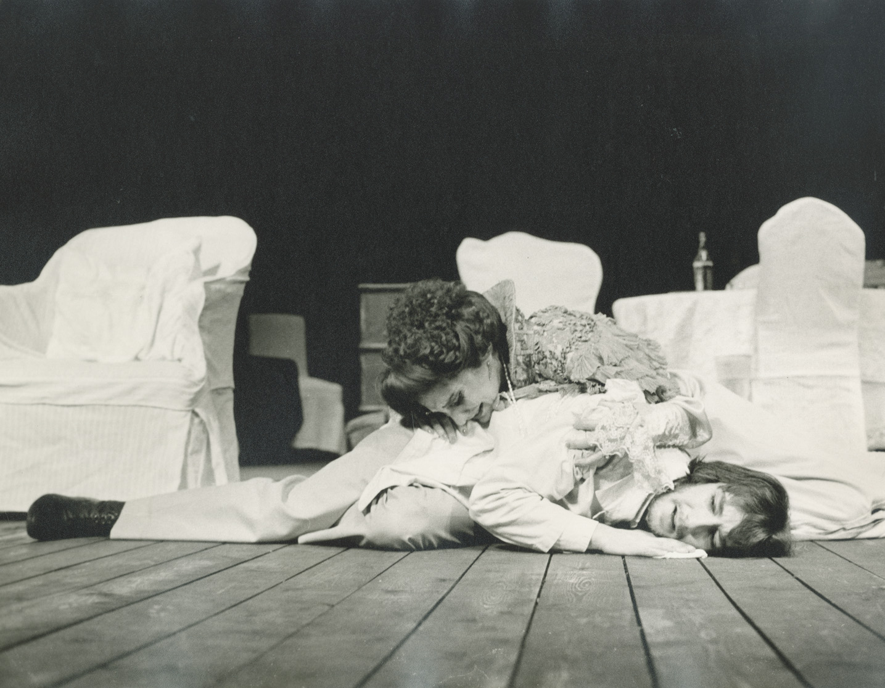

Slide 11
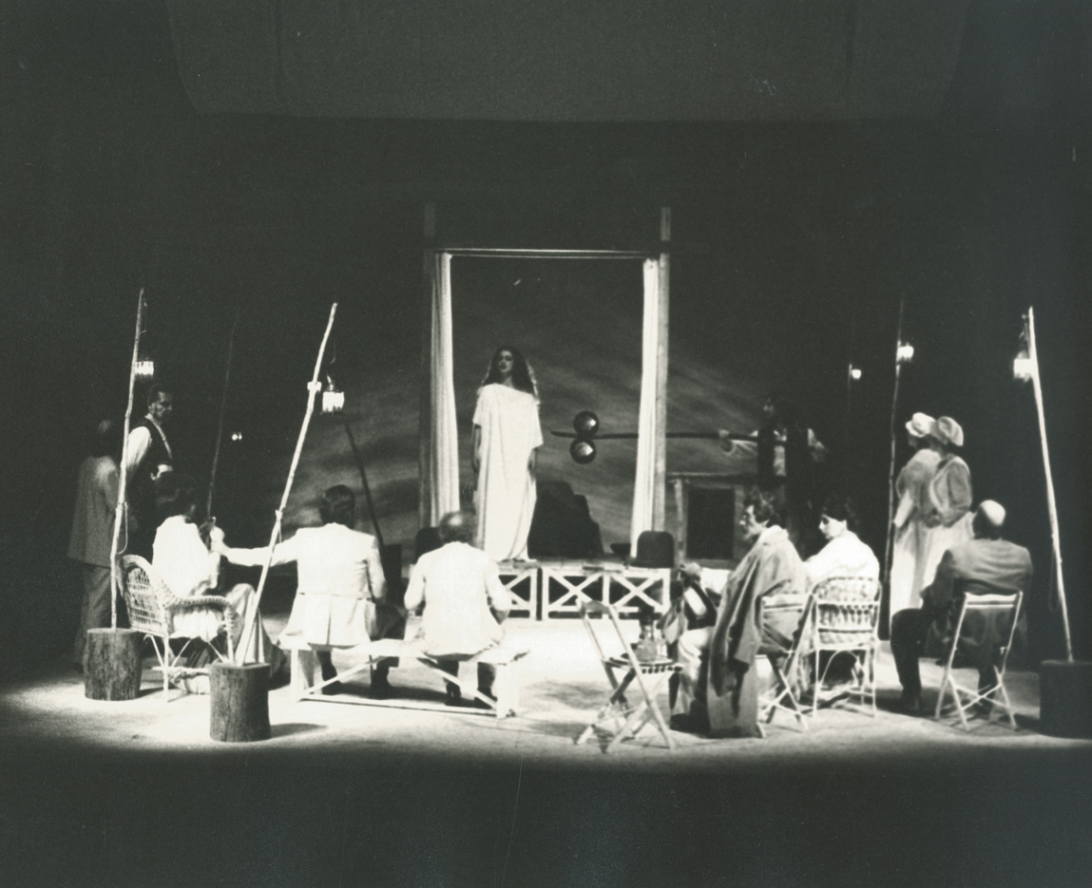

Slide 12
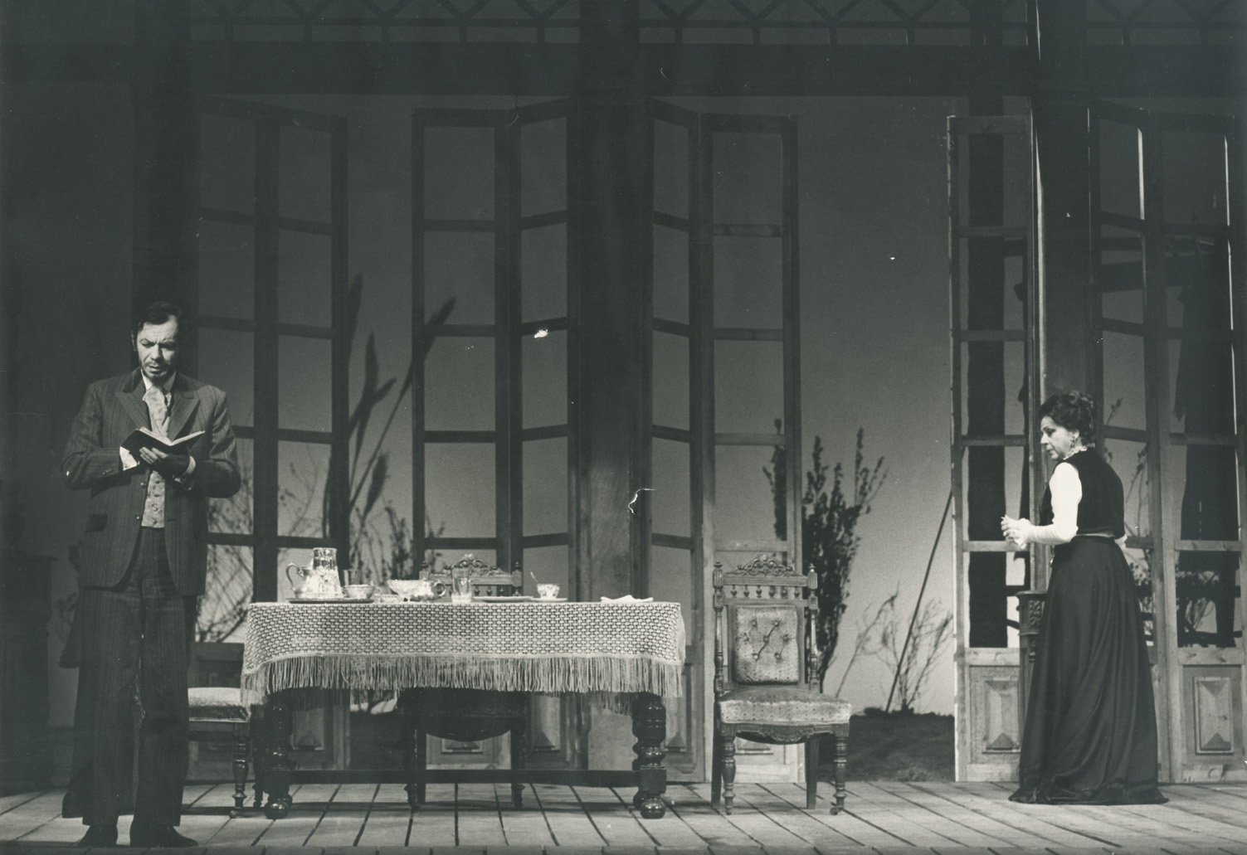
ΕΘΝΙΚΟ ΘΕΑΤΡΟ- 1976, ΣΚΗΝ. Γ. ΘΕΟΔΟΣΙΑΔΗΣ, ΤΡΙΓΚΟΡΙΝ: Ν. ΤΖΟΓΙΑΣ- ΑΡΚΑΝΤΙΝΑ: Μ. ΑΡΩΝΗ

Slide 13
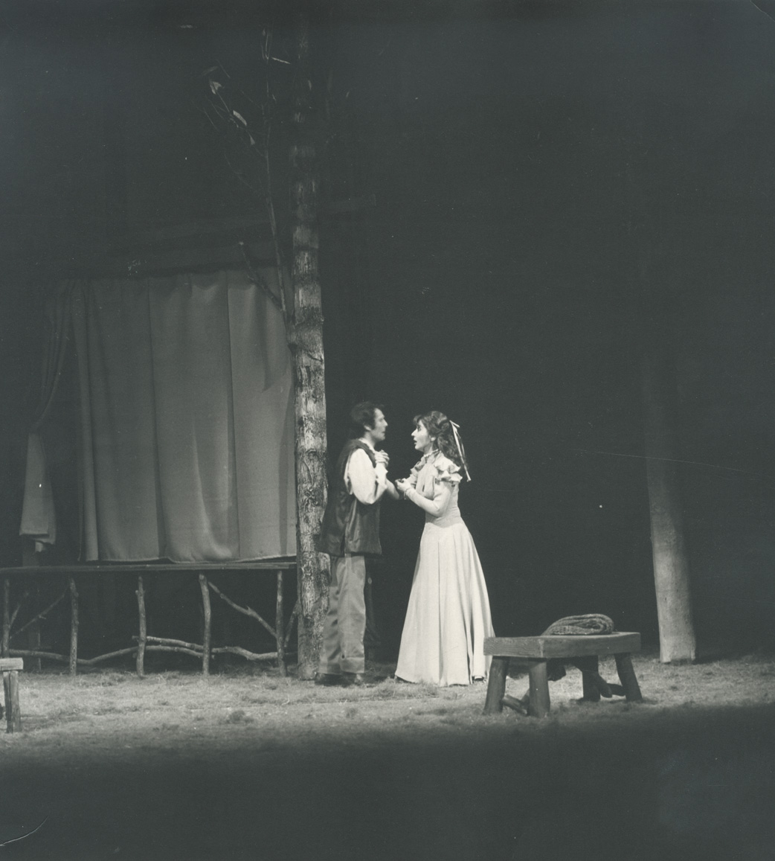

Slide 14
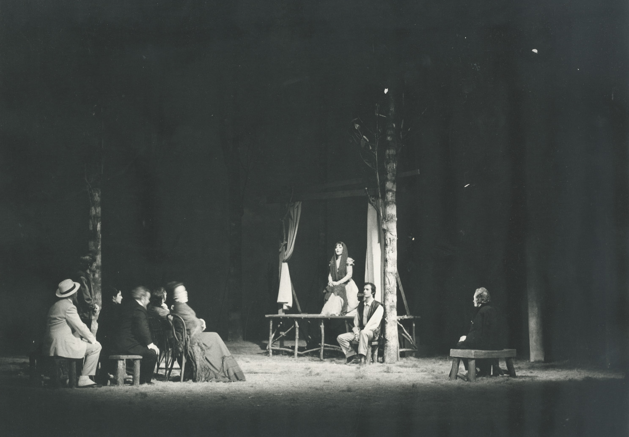

Slide 15
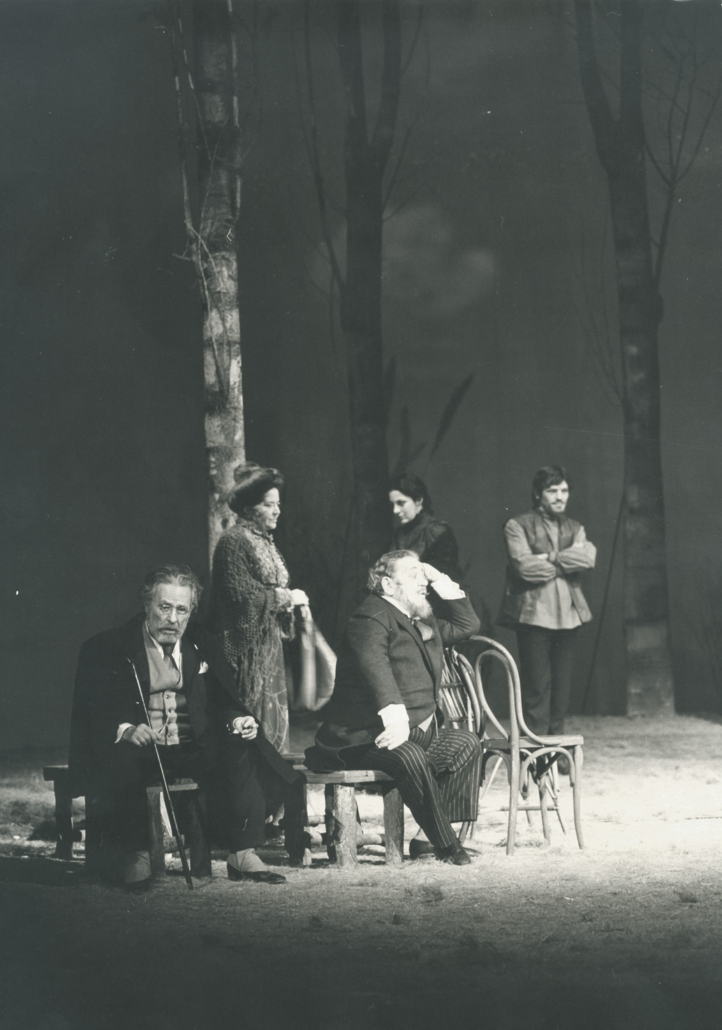

Slide 16
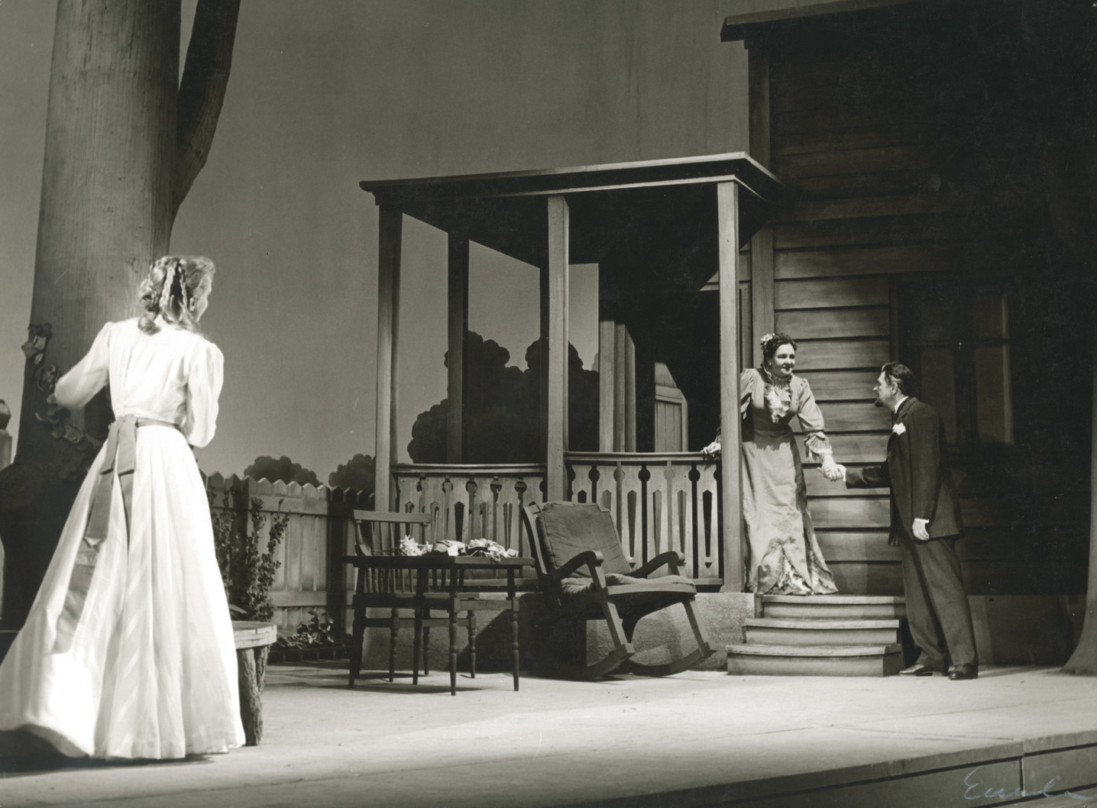
EΘNIKO ΘEAΤΡΟ- 1957, ΣΚΗΝ.: ΑΛΕΞΗΣ ΣΟΛΟΜΟΣ, ΑΡΚΑΝΤΙΝΑ: ΚΥΒΕΛΗ, ΤΡΙΓΚΟΡΙΝ: Θ. ΚΩΤΣΟΠΟΥΛΟΣ

Slide 17
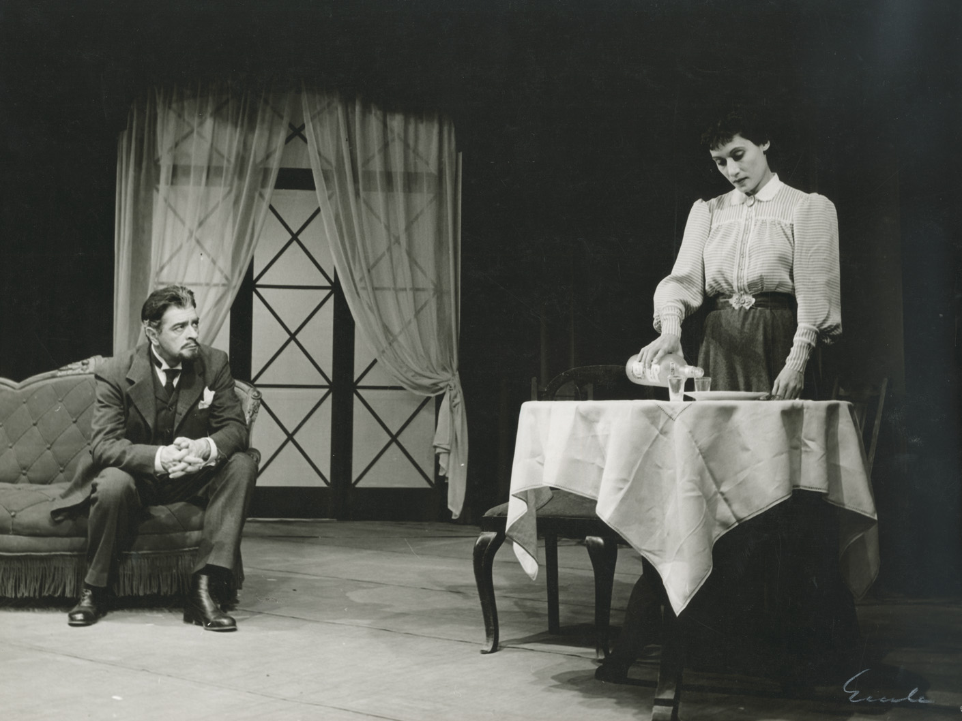

Slide 18
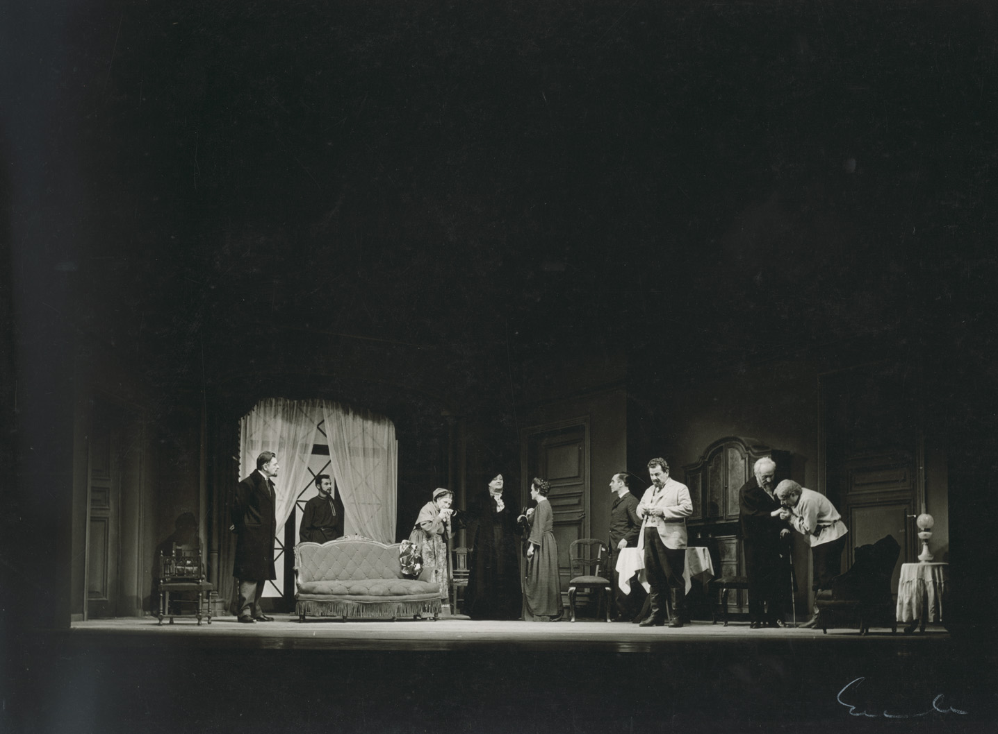

Slide 19
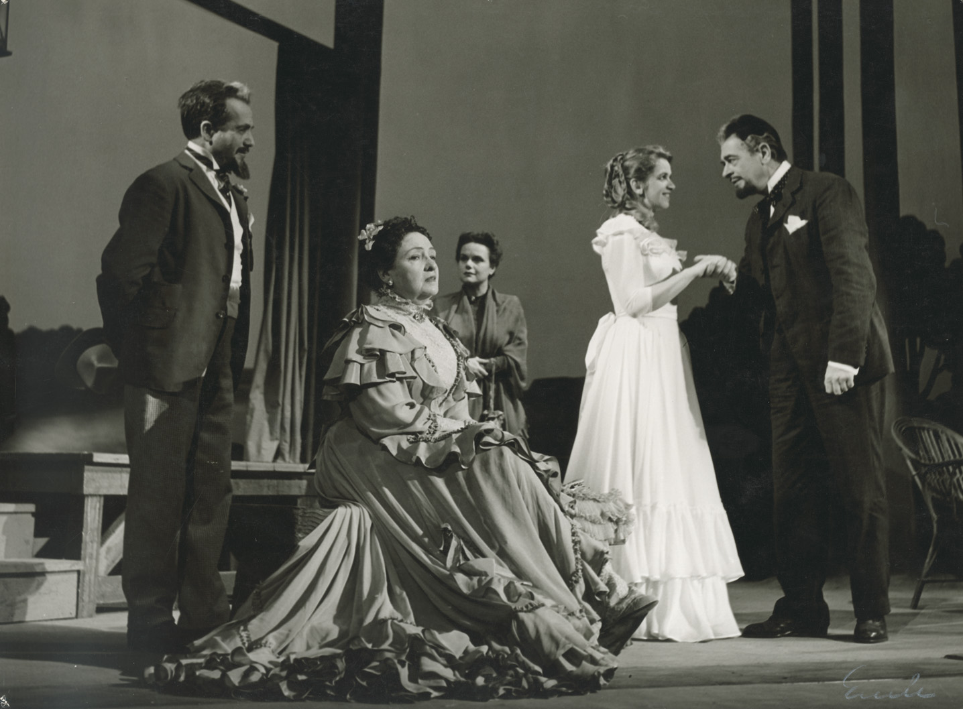

Slide 20
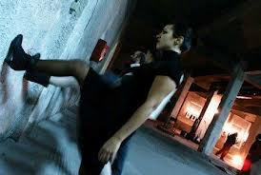
ΘΕΑΤΡΟ «ΒΥΡΣΟΔΕΨΕΙΟ», 2012

